Slide 1
Углубленный курс информатики
Условный оператор в PascalABC.NET
Чузлов Вячеслав Алексеевич
к.т.н., доцент ОХИ ИШПР

Slide 2
ЛОГИЧЕСКИЙ ТИП ДАННЫХ
Для логического типа точно можно описывать логические переменные, инициализировать их логическими значениями и использовать авто выведение типа.
Логических констант в языке Паскаль две: True (истина) и False (ложь).
begin var x: boolean := True; var y: boolean; var (a, b) := (True, False); Println(x, y, a, b); end.
True False True False

Slide 3
ЛОГИЧЕСКИЕ ВЫРАЖЕНИЯ
Логическое выражение является неким аналогом математической формулы и результатом его вычисления будет одна из двух логических констант – True или False.
Операции отношения
Операция | Знак операции в PascalABC.NET
Равно | =
Не равно | <>
Меньше | <
Меньше или равно | <=
Больше | >
Больше или равно | >=
Приоритет операций отношения ниже, чем у арифметических операций, что позволяет записывать утверждения без дополнительных скобок. Всегда сначала будут вычислены значения арифметических операций, а потом выполнится операция отношения.
begin Println(2 + 3 * 5 > 7 / 2 + 3.5); end.
True

Slide 4
ЛОГИЧЕСКИЕ ОПЕРАЦИИ
Унарная логическая операция not, называемая логическим отрицанием («НЕ», инверсия) и указываемая перед логическим выражением, позволяет получить его противоположное значение. Эта операция превращает True в False и False в True.
Приоритет операции not максимально высокий и равен 1 (такой же, как для унарных плюса и минуса), поэтому следующее за операцией not логическое выражение нужно заключать в скобки, если оно содержит еще какие-либо операции.
begin Print(3 + 5 >= 8); Print(not (3 + 5 >= 8)); end.
True False

Slide 5
ЛОГИЧЕСКИЕ ОПЕРАЦИИ
Бинарная логическая операция or называется логическим сложением («ИЛИ», дизъюнкция).
Ее приоритет равен 3 (как у арифметического сложения или вычитания).
Результатом операции or будет False лишь тогда, когда оба логических выражения имеют значения False, а в прочих случаях результатом будет True.
begin Print((9 + 3 < 10) or (2 + 2 = 4)); Print((4 + 2 < 0) or (10 * 2 >= 100)); end.
True False

Slide 6
ЛОГИЧЕСКИЕ ОПЕРАЦИИ
Бинарная логическая операция and называется логическим умножением («И», конъюнкция).
Ее приоритет равен 2 (так же, как у арифметического умножения или деления).
Результатом операции and будет True лишь тогда, когда оба логических выражения будут иметь значения True, а в прочих случаях результатом будет False.
begin Print((9 + 3 < 10) and (2 + 2 = 4)); Print((4 + 2 <> 0) and (10 * 2 = 20)); end.
False True

Slide 7
ЛОГИЧЕСКИЕ ОПЕРАЦИИ
Бинарная логическая операция xor - «исключающее ИЛИ».
Имеет такой же приоритет 3, как и or.
A | B | A or B | A xor B
True | True | True | False
True | False | True | True
False | True | True | True
False | False | False | False
Результат операции xor отличается от результата or лишь в одном случае – при истинности обоих операндов. Логично предположить, основываясь на имени операции or (ИЛИ), что (A or B) = True при истинности ИЛИ одного операнда, ИЛИ другого. Но or истинна и при истинности обоих операндов, поэтому xor исключает именно этот случай.
begin Print((5 + 3 < 10) or (2 + 2 = 4)); Print((5 + 3 < 10) xor (2 + 2 = 4)); end.
True False

Slide 8
УСЛОВНЫЙ ОПЕРАТОР
Условный оператор реализует выбор одной возможности из двух на основе анализа некоторого условия. Реализуется он следующим образом:
if P then A
else
B;
Здесь P – это логическое выражение, значение которого проверяется. Если оно истинно (True), выполняется оператор А, если ложно (False) – выполняется оператор В.
На месте оператора можно указать любой оператор языка, в том числе, другой условный оператор или блок.
Чтобы было легче читать (и понимать) логику программы, в записи условного оператора применяются отступы: else (а иногда и then) пишется под if.

Slide 9
УСЛОВНЫЙ ОПЕРАТОР
Рассмотрим пример. Пусть даны натуральные числа a и b. Если их сумма четная, то вычислить произведение a * b, иначе вычислить утроенный остаток от целочисленного деления a на b.
begin var (a, b) := Random2(100); if (a + b) mod 2 = 0 then print(a * b) else print(3 * (a mod b)) end.
Вернемся еще раз к схематической записи условного оператора:
if P then A
else B;
Если для P = False выполнять ничего не нужно, условный оператор можно сократить до записи вида:
if P then A;

Slide 10
УСЛОВНЫЙ ОПЕРАТОР
Если ничего не нужно выполнять для P = True, есть два пути. Первый – инвертировать P и свести форму записи условного оператора к предыдущему формату, второй - не писать оператор А, поскольку его нет:
if not P then B;
if P then else B;
if not P then B;
if P then else B;
if P then A else B;
if P then A;

Slide 11
УСЛОВНЫЙ ОПЕРАТОР
if P1 then
if P2 then A
else
B;
if P1 then
begin
if P2 then A
end
else
B;

Slide 12
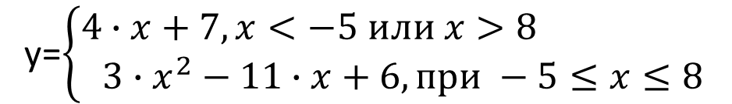
УСЛОВНАЯ ОПЕРАЦИЯ (ТЕРНАРНЫЙ ОПЕРАТОР)
Достаточно часто встречаются случаи, когда некоторое значение вычисляется в зависимости от выполнения определенного условия.
Пусть дана формула, определяющая кусочно-заданную функцию:
y=$\left\{\begin{aligned}4∙x+7, x<−5 или x>8 \\ 3∙x^{2}−11∙x+6, при −5≤x≤8\end{aligned}\right.$
С использованием условного оператора:
begin var x := ReadInteger(); var y: real; if (x < -5) or (x > 8) then y := 4 * x + 7 else y := 3 * x ** 2 - 11 * x + 6; y.Println end.

Slide 13
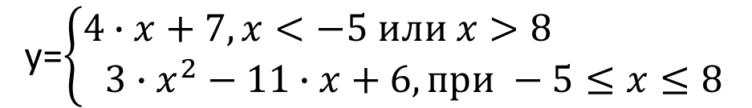
УСЛОВНЫЙ ОПЕРАЦИЯ (ТЕРНАРНЫЙ ОПЕРАТОР)
y=$\left\{\begin{aligned}4∙x+7, x<−5 или x>8 \\ 3∙x^{2}−11∙x+6, при −5≤x≤8\end{aligned}\right.$
С использованием условной операции (тернарный оператор):
begin var x := ReadInteger(); var y := (x < -5) or (x > 8) ? 4 * x + 7 : 3 * x ** 2 - 11 * x + 6; y.Print end.
Альтернативный вариант:
begin var x := ReadInteger(); Print('y =', (x < -5) or (x > 8) ? 4 * x + 7 : 3 * x ** 2 - 11 * x + 6) end.

Slide 14

Пример 1
14
Составить программу, которая должна определять, ввел пользователь четное или нечетное число, и выводить на экран сообщение.

Slide 15

Пример 2
15
Составить программу, которая должна заменить отрицательные числа их модулем.

Slide 16

Пример 3
16
Составить программу, в которой пользователь вводит два целых числа a и b. Если a > b, то на экран выводится их сумма, иначе, если сумма < 25, то вывести число a, если сумма > 25, то b².

Slide 17
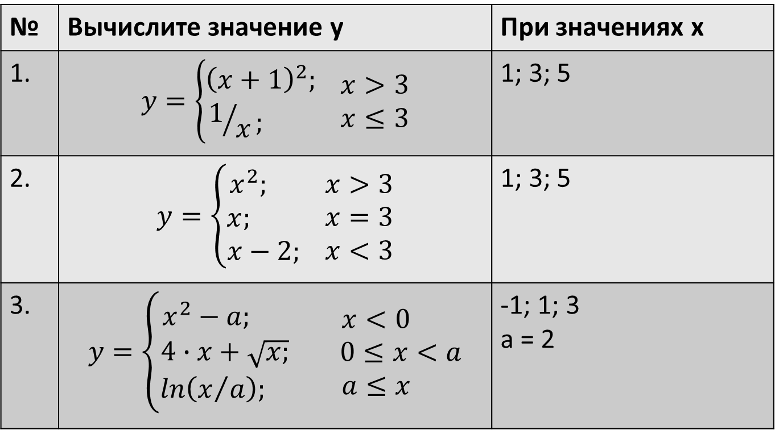
Задание
17
№ | Вычислите значение y | При значениях x
1. | $$y=\left\{\begin{matrix}{\left(x+1\right)}^{2}; \\ 1/x; \end{matrix} \begin{matrix}x>3 \\ x≤3\end{matrix}\right.$$ | 1; 3; 5
2. | $$y=\left\{\begin{matrix}x^{2}; \\ x; \\ x−2; \end{matrix}\begin{matrix}x>3 \\ x=3 \\ x<3\end{matrix}\right.$$ | 1; 3; 5
3. | $$y=\left\{\begin{matrix}x^{2}−a; \\ 4∙x+\sqrt{x;} \\ ln\left(x/a\right); \end{matrix} \begin{matrix}x<0 \\ 0≤x<a \\ a≤x \end{matrix}\right.$$ | -1; 1; 3 a = 2

Slide 18
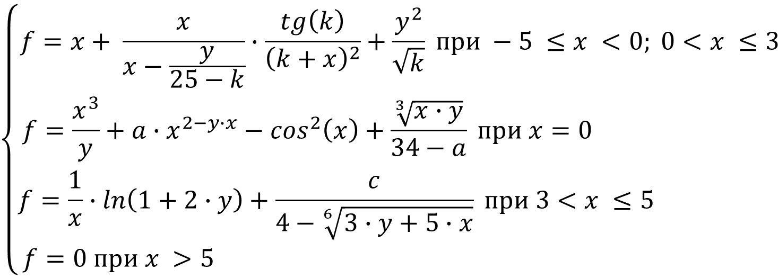
Задание
18
Вычислить f:
$$\left\{\begin{matrix}f=x+ \frac{x}{x−\frac{y}{25−k}}∙\frac{tg\left(k\right)}{{\left(k+x\right)}^{2}}+\frac{y^{2}}{\sqrt{k}} при −5 ≤x <0; 0<x ≤3 \\ f=\frac{x^{3}}{y}+a∙x^{2−y∙x}−\cos^{2}\left(x\right)+\frac{\sqrt[3]{x∙y}}{34−a} при x=0 \\ \begin{aligned}f=\frac{1}{x}∙ln\left(1+2∙y\right)+\frac{c}{4−\sqrt[6]{3∙y+5∙x}} при 3<x ≤5 \\ f=0 при x >5 \end{aligned} \end{matrix}\right.$$
при а = 26; c = 28.96; y = 1.3; k = 9.86
x₁ = -5
x₂ = 0
x₃ = 3
x₄ = 5

Slide 19



КОНТАКТНАЯ ИНФОРМАЦИЯ
ЧУЗЛОВ ВЯЧЕСЛАВ АЛЕКСЕЕВИЧ
к.т.н., доцент ОХИ ИШПР
Учебный корпус №2, ауд. 136
+7-962-782-66-15
chuva@tpu.ru

